Slide 1
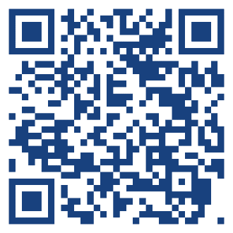
化學丙級證照培訓班
化學工程與材料工程系
今年通過檢定可於年底前申請獎助金：$5000
培訓時間：
4 / 26(五)、5 / 3(五)、5 / 10(五)、5 / 17(五)，共24節
 | 報名期限~4/24
報名連結資訊
 | 課程須滿45人以上
考試報名時間：
2024 / 04 / 24 ~ 2024 / 05 / 03
考試時間：
2024 / 06 / 14（起）
考場地點：
嘉南藥理大學（臺南市仁德區二仁路一段60號）
證照報名費：
＄１６２５

